Slide 1
معلم القرآن - ہفتہ 14
یونٹ 3، سبق 3-4 - صفت کے ساتھ حروف جر

Slide 2
ہفتہ وار اہداف
• حروف جر کے ساتھ صفت و موصوف کا ترجمہ کرنا۔

Slide 3
نئے الفاظ
• فِي جَنَّةٍ عَالِيَة : بلند جنت میں
• عَلَى صِرَاطٍ مُسْتَقِيم : سیدھے راستے پر

Slide 4
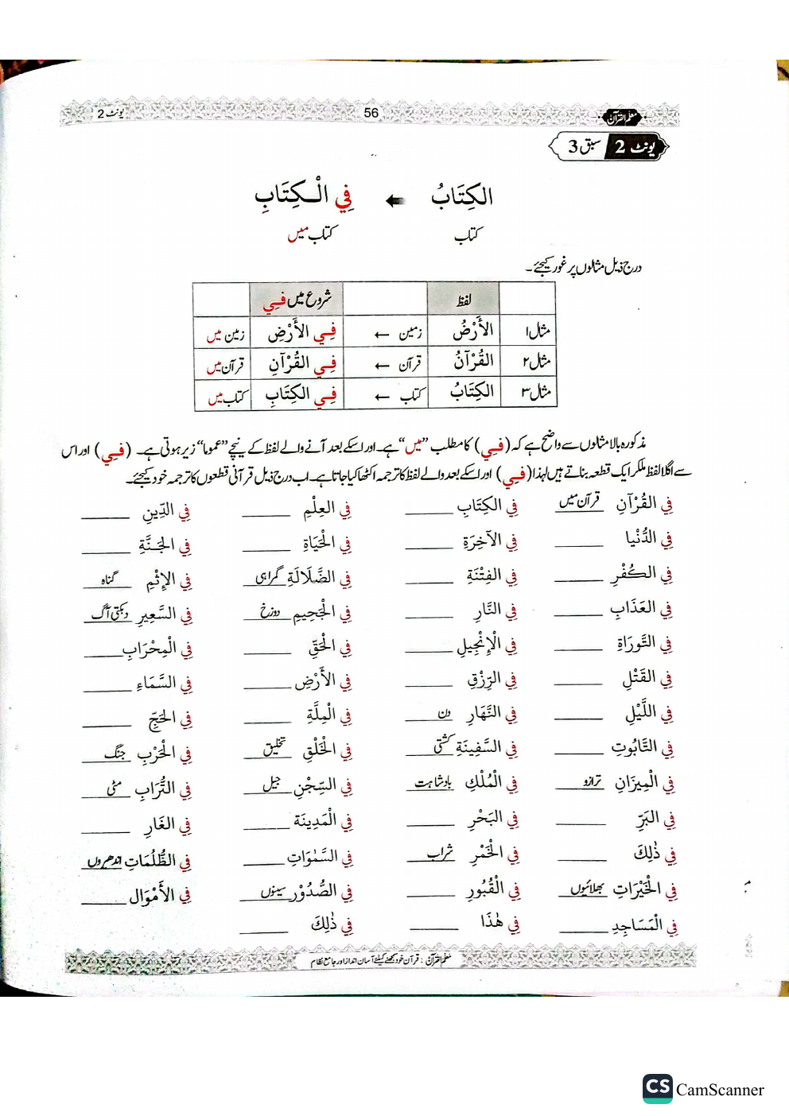

Slide 5
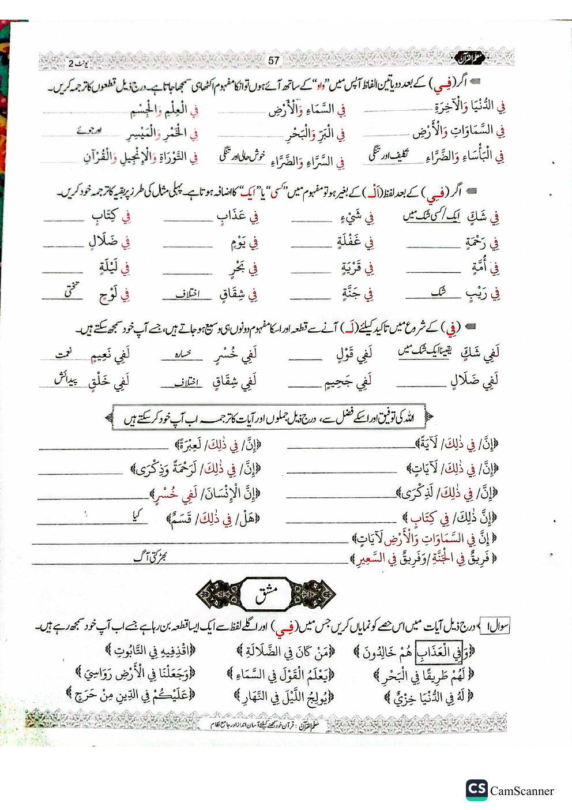

Slide 6
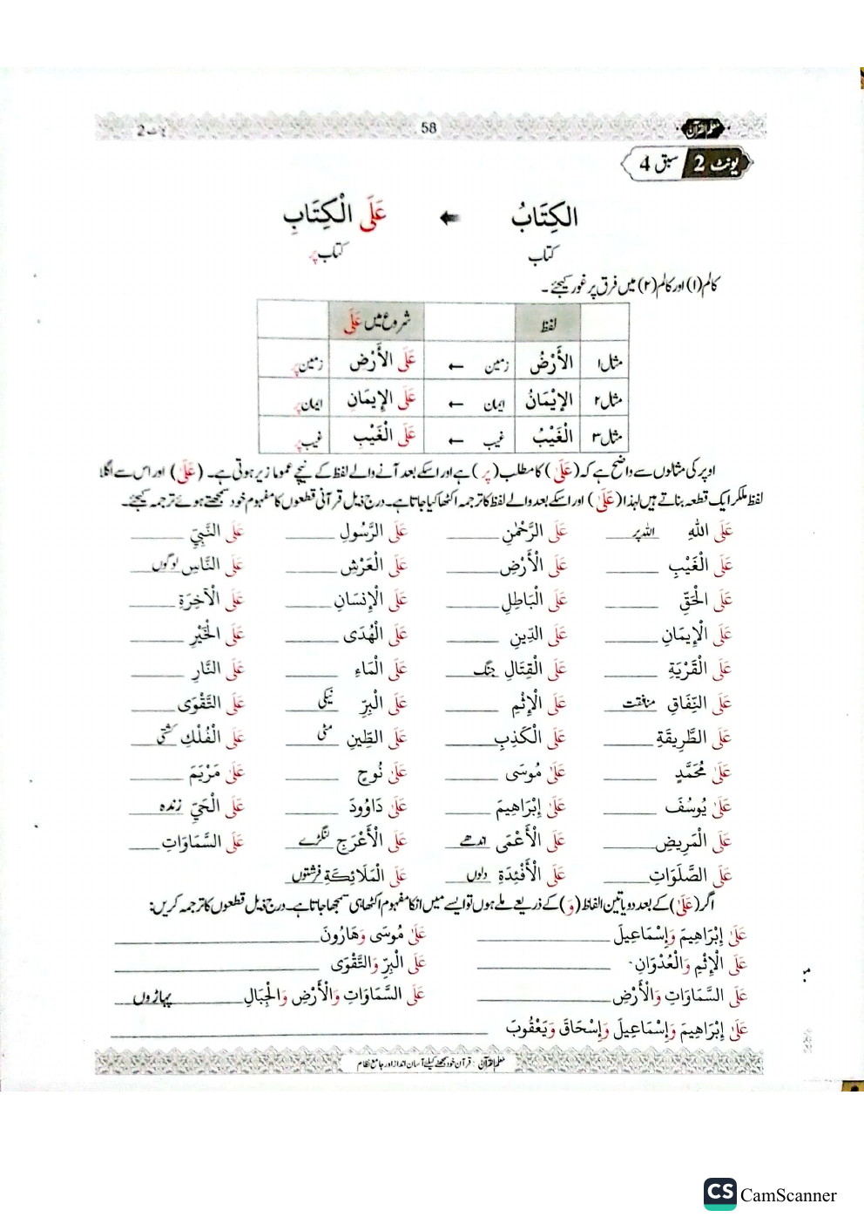

Slide 7
